Slide 1
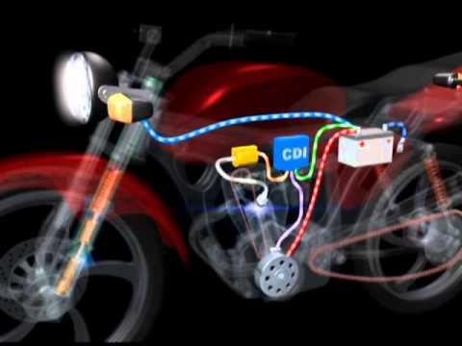
MANUAL DE MECANICA Y ELECTRICIDAD DE MOTOS
INSTITUTO DE CAPACITACION POLIANDINO CENTRAL
PoliAndino
MANUAL DE MECANICA Y ELECTRICIDAD DE MOTOS
MODULO DE ELECTRICIDAD
BOGOTA, 2017
INSTITUTO DE CAPACITACION POLIANDINO CENTRAL-- PROHIBIDA SU REPRODUCCION1

Slide 2
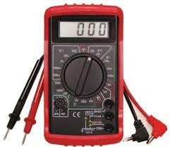
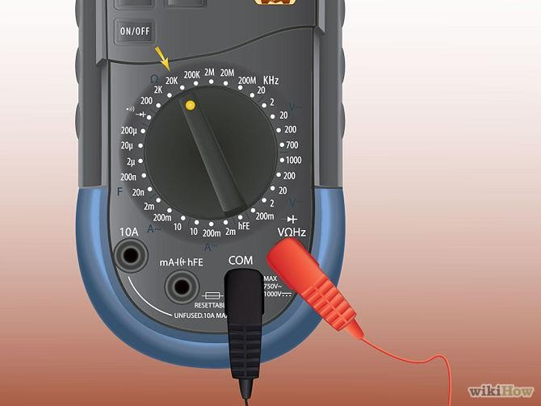
MANUAL DE MECANICA Y ELECTRICIDAD DE MOTOS
SISTEMA ELÉCTRICO
El multímetro
Un multímetro es un aparato que se usa para medir el voltaje AC o DC, la resistencia, la continuidad de los componentes eléctricos y cantidades pequeñas de corriente en los circuitos. Este instrumento te permitirá saber si un determinado circuito tiene voltaje. Al hacerlo, el multímetro te ayudará a conseguir una gran diversidad de tareas útiles. Empieza con el paso 1 para familiarizarte con este aparato y para aprender a usar las distintas funciones para medir ohmios, voltios y amperios.
Ejemplo para medir resistencia. Medición de voltaje y amperaje realice los procesos como lo explica el docente.
Conecta el multímetro al circuito. Coloca la sonda negra dentro del terminal común y la sonda roja dentro del terminal indicado para medir volts y ohms. Es posible que el terminal también esté indicado
para probar diodos.
Gira la perilla del selector para configurar el multímetro para medir resistencia. Esto puede estar
representado por la letra griega Omega, que representa a los ohms, la unidad de medición de resistencias.
INSTITUTO DE CAPACITACION POLIANDINO CENTRAL-- PROHIBIDA SU REPRODUCCION1

Slide 3
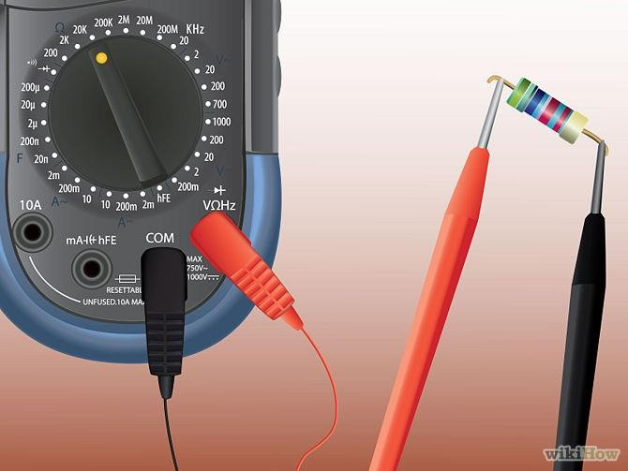
MANUAL DE MECANICA Y ELECTRICIDAD DE MOTOS
Toca cada lado de la resistencia con las puntas de las sondas.
FUNDAMENTOS DE LA ELECTRICIDAD
TENSIÓN, INTENSIDAD Y RESISTENCIA
Antes de hablar de electricidad, conviene recordar los conceptos de tensión, intensidad y resistencia, así como sus unidades.
CANTIDAD DE ELECTRIDAD
La unidad de cantidad de electricidad es el culombio, cuyo símbolo es C. Esta unidad no se utiliza en la práctica corriente, en la que ha sido substituida por el amperio-hora, que equivale a 3.600 culombios y tiene por símbolo Ah.
Sí Q es la cantidad de electricidad que proporciona una corriente de I amperio en t horas, tenemos:
Q = 1 • t culombios, o
INTENSIDAD DE CORRIENTE
La intensidad de la corriente es la cantidad de electricidad que pasa por segundo por un conductor. Se expresa por medio de una unidad llamada amperio, unidad de intensidad cuyo símbolo es A. El amperímetro es introducido sin derivación en un punto cualquiera del circuito a medir. No modifica la intensidad que pasaba antes de su introducción. Su graduación debe ser superior a la intensidad a medir. Su conexión se hace en un sentido cualquiera o en un sentido determinado según sea su tipo de organización. Los amperímetros para corriente continua no sirven para corriente alterna. Por otra parte, con esta última, los amperímetros que tienen que estar conectados en un sentido determinado no se
INSTITUTO DE CAPACITACION POLIANDINO CENTRAL-- PROHIBIDA SU REPRODUCCION1

Slide 4
MANUAL DE MECANICA Y ELECTRICIDAD DE MOTOS
desvían puesto que son solicitados en ambos sentidos alternadamente en intervalos de tiempos muy cortos.
TENSIÓN ELÉCTRICA O VOLTAJE
Para que un fluido circule, tiene que haber una diferencia de presión entre dos puntos. En electricidad, hablamos de diferencia de potencial.
La diferencia de potencial entre dos puntos, o tensión, traduce una diferencia de nivel eléctrico; es decir, la posibilidad de tener una corriente entre estos dos puntos. Se expresa en voltios y se mide con un voltímetro. Este aparato se conecta entre los dos puntos entre los que se quiere medir la tensión. Sólo absorbe una intensidad despreciable. Algunos se deben conectar en un sentido determinado.
RESISTENCIA ELÉCTRICA
La resistencia eléctrica se evalúa con una unidad que se llama ohmio, cuyo símbolo es la letra griega Q (se lee omega como letra pero ohmio como símbolo). La resistencia de un conductor es proporcional a su longitud, inversamente proporcional a su sección, y depende de la resistividad del material que lo compone. Ello se expresa mediante la fórmula:
Es la intensidad la que mata, y no la tensión, pero evidentemente, para una resistencia dada, la intensidad crece con la tensión, que es tanto más peligrosa cuanto más elevada es.
LA ENERGÍA ELÉCTRICA
El julio es la energía producida por un culombio que tiene una caída de potencial de un voltio. Tiene como símbolo J. La energía eléctrica W se expresa como el producto de un número Q de culombios por una diferencia de potencial de U voltios, según la fórmula:
W = Q • U
LA POTENCIA ELÉCTRICA
La potencia es la energía por unidad de tiempo. Si tenemos la energía W en julios durante t segundos, la potencia es:
D W Q • U Q
P = = — pero —-á— t t t
que es igual a la intensidad I de la corriente en amperios y despejando obtenemos la variable:
P = U ■ I
INSTITUTO DE CAPACITACION POLIANDINO CENTRAL-- PROHIBIDA SU REPRODUCCION1

Slide 5
MANUAL DE MECANICA Y ELECTRICIDAD DE MOTOS
Si U está expresado en voltios e I en amperios, la potencia está expresada en vatios. El vatio no es sólo la unidad de potencia eléctrica, cuyo símbolo es W, sino la unidad de potencia a secas, lo que nos habla de la unicidad de la energía.
El vatio, unidad de potencia, es la potencia en juego cuando se trata de un julio por segundo. Recordemos que la fórmula que da la potenciadesarrollada por una corriente de intensidad amperios que tiene una caída de U voltios es:
Al ser el julio una unidad débil para la práctica, se la substituye a veces por el vatio hora (símbolo Wh), energía proporcionada por un vatio en una hora y que equivale por lo tanto a 3.600 julios. Múltiplos suyos bien conocidos son el hectovatio-hora y el kilovatio-hora (símbolos: hWh y kWh), que equivalen respectivamente a 360.000 julios y 3.600.000 julios. Ejemplo: la utilización de 1.500 vatios durante tres días corresponde a una energía de:
1.500 x 72 1.000
La ley de OHM
Existe una relación fundamental entre la tensión, la intensidad y la resistencia.
Entre la tensión U existente entre los extremos de un conductor, la intensidad que los recorre y su resistencia eléctrica R, con los valores expresados respectivamente en voltios, amperios y ohmios, existe la relación:
U = R • I, voltios = ohmios x amperios
Esta fórmula supone que el conductor no es el asiento de ninguna fuerza electromotriz ni contra electromotriz, sin lo cual se trataría sólo de una resistencia aparente.
Partiendo de esta fórmula, se puede definir:
a) I = U R | , amperio = | voltio ohmio
b) R = U R ohmio | .ohmio = - | voltio ohmio
ENCENDIDO
PRINCIPIO
Exceptuando el cao de los motores que utilizan el autoencendido (motores diesel, por ejemplo), los motores de combustión interna utilizan una bujía para inflamar los gases comprimidos. Esta inflamación es producida por la chispa que se forma entre los electrodos de la bujía.
INSTITUTO DE CAPACITACION POLIANDINO CENTRAL-- PROHIBIDA SU REPRODUCCION1

Slide 6
MANUAL DE MECANICA Y ELECTRICIDAD DE MOTOS
En medio de los gases comprimidos, para que se pueda formar una chispa la corriente que llega a la bujía debe tener una tensión de 15.000 a 20.000 voltios. Esta tensión muy elevada se obtiene mediante la bobina de encendido (llamada también bobina de alta tensión), que es un transformador
–elevador de tensión. antes de ver como sucede esto, volvamos rápidamente a las partes componentes de un circuito de encendido, las cuales son tres: el circuito de encendido, las cuales son tres : el circuito primario con su sistema de corte , la bobina de encendido y el circuito
secundario, que acaba en la bujía.
El circuito primario es un circuito alimentado con corriente de baja tensión y que tiene un sistema de corte (mecánico o eléctrico) indispensable para la creación de la corriente secundaria, como veremos después.
La bobina de encendido, en la que termina el circuito primario y en la que empieza el circuito secundario. Ello se traduce en dos bobinados (el primario y el secundario) enrollados alrededor de un núcleo magnético de hierro dulce.
El bobinado primario está compuesto por un pequeño número de espiras de hilo grueso mientras que el secundario está hecho con numerosas espiras de hilo fino.
La bobina es pues un transformado elevador de tensión que utiliza el principio de las corrientes inducidas. Recordemos muy esquemáticamente este principio: toda variación de flujo magnetico en los bobinados de un solenoide hace nacer en el mismo una corriente. La tensión de esta corriente inducida es tanto mayor cuanto:
Mayor es el número de espiras.
Más grande es el flujo de inductor.
Más rápida es la variación dl flujo. Esta variación se obtiene mediante el sistema de cote del circuito primario.
Una bobina puede se r de salida simple o salida doble. Por salida simple se entiende que alimenta una sola bujía. Cuando es de doble salida, cada uno de los dos extremos del bobina rio secundario está conectado a una bujía, lo que hace que se obtenga simultáneamente una chispa en cada bobina. Es un montaje que se encuentra en los motores de 4 o 6 cilindros, así como en numerosos bicilindricos con un tiempo motor cada 360°. En uno de los cilindros la chispa se produce al final de la comprensión, y es la chispa útil. En el segundo cilindro, se produce durante el cruce de válvulas (final del escape, principio de la admisión), y es la chispa perdida. Esta no puede inflamara el resto de gases frescos presente en aquel momento en el cilindro porque no están comprimidos y la presencia de gases quemados impide si inflamación.
c) El circuito secundario, recorrido por la corriente de alta tensión incluida en la bobina, al extremo del cual se encuentra la bujía.
ENCENDIDO POR RUPTOR (PLATINOS)
Hay que dejar claro que el encendido por ruptor no es habitual en las motos actuales, aunque todavía circulan numerosas motos equipadas así.
El ruptor esta interpuesto en el circuito primario. Tiene dos contactos: un contacto fijo conectado a masa y un contacto móvil conectado al circuito primario pero aislado de masa. Mientras los dos contactos se tocan pasa la corriente primaria. En cuanto el contacto móvil es separado por una leva, se interrumpe la corriente primaria. Ello engendra una brusca variación de flujo en el bobinado primario, lo que induce una corriente de alta tensionen el secundario con la consecuencia de una chispa en la bujía. Después del paso de la leva, el contacto móvil es recuperado por una lamina elástica.
El momento en que la leva separa el ruptor es el punto de encendido ideal, es decir, un poco antes de que el pistón haya terminado de comprimir los gases frescos.
INSTITUTO DE CAPACITACION POLIANDINO CENTRAL-- PROHIBIDA SU REPRODUCCION1

Slide 7
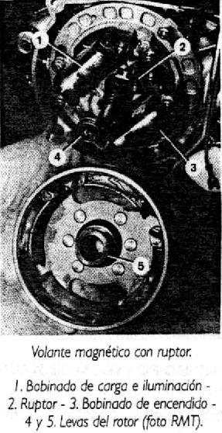
MANUAL DE MECANICA Y ELECTRICIDAD DE MOTOS
A su vez, el condensador resulta indispensable para evitar que se forme una chispa entre los contactos del ruptor en el momento de su apertura. Sin el condensador, el corte seria menos franco (con una tensión menor en el secundario) y los contactos probablemente resultaran deteriorados. El condensador absorbe pues esta extracorriente de ruptura. Se carga en la apertura del ruptor y se descarga en su cierre. Se conecta en paralelo entre el contacto móvil del ruptor y la masa.
ENCENDIDO BATERIA –BOBINA
En esta disposición, la batería de la moto alimenta el circuito primario con una corriente continua de 6 y de 12 voltios, según la tensión de la instalación eléctrica. Tal como sea descrito antes, la apertura del ruptor corta la alimentación del primario con la consiguiente inducción de una corriente de alta tensión en el circuito secundario.
INSTITUTO DE CAPACITACION POLIANDINO CENTRAL-- PROHIBIDA SU REPRODUCCION1

Slide 8
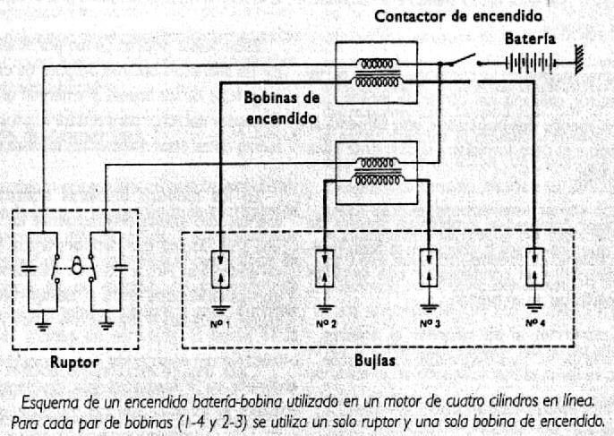
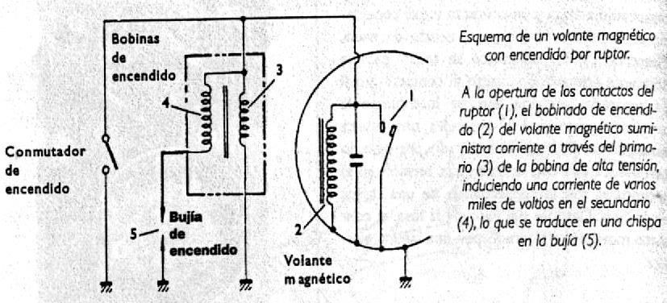
MANUAL DE MECANICA Y ELECTRICIDAD DE MOTOS
ENCENDIDO POR VOLANTE MAGNETICO
Principio y función del volante magnético TIENE DIFERNTES FUNCIONES:
Proporcionar la corriente de alta tensión para el encendido.
Proporcionar la corriente interna de iluminación
Recargar eventualmente una batería por medio de un rectificador de corriente que transforma la corriente alterna en corriente continua, única corriente que puede aceptar una batería.
Por fin, jugar el papel de volante motor, puesto que está fijado siempre el extremo del cigüeñal.
El volante magnético se compone de una parte fija, el estator, solidaria del cárter de motor que soporta al menos dos bobinados; uno alimenta la iluminación y el otro suministra la corriente para el encendido.
INSTITUTO DE CAPACITACION POLIANDINO CENTRAL-- PROHIBIDA SU REPRODUCCION1

Slide 9
MANUAL DE MECANICA Y ELECTRICIDAD DE MOTOS
El estator comprende también un sistema de ruptura, que provocara la chispa en la bujía (tornillo platinado), y el condensador, que evita las chispas parasitas en el ruptor.
La otra parte del volante magnético, o parte giratoria, se llama el rotor. Situado en el exterior del estator, este rotor hace funciones de volante de inercia y de inductor de corriente en las bobinas.
El rotor al girar suministra el flujo magnético cuyas variaciones en las espiras de lo bobinados crean las corrientes inducidas, autos inducidos (en el momento de la ruptura) y finalmente de alta tensión.
Este rotor esta hecho de metal no magnético y en el interior de su llanta están colocados dos imanes permanentes.
Estos imanes están o bien insertados o bien envuelto en la llanta del volante.
A menudo tiene la forma de un segmento, y la cara aplicada contra las masas polares debe tener un buen acabado porque la menor capa de aire entre el imán y la masa polar debilitarías el flujo magnético.
Estas masas polares tienen por finalidad alimentar las diferentes bobinas después de captar el flujo magnético de los imanes y emergen un poco hacia el interior del rotor para reducir al mínimo el entrehierro entre estas masas y los núcleos de bobina.
En los modelos bipolares utilizados antiguamente, solo existía originalmente un solo imán y una sola bobina que proporcionaba la corriente de encendido. Hoy en día, los volantes magnéticos son generalmente tetra o hexagonales, es decir, tienen 4 polos y 4 imanes o 6 polos o 6 imanes.
Cada una de estas masas polares debe tener una polaridad diferente de la de su vecina y así se encuentran alternados un polo S, después N, después S, etc. Cada uno de estos polos se alimenta por uno de dos imanes, siendo esta última solución la más utilizada.
Este rotor está montado en el extremo del cigüeñal en una posición bien determinada ya que es preciso de que el arranque (la inversión de flujo) se haga en el momento deseado y coincida con la apertura del ruptor que provoca la chispa en la bujía.
Este desprendimiento se efectúa por medio de la leva que es solidaria del rotor.
FUCIONAMIENTO.
Cuando los polos del motor del rotor están frente a los núcleos de los bobinados del rotor, estos son atravesados por el flujo magnético de los polos, lo que induce una corriente en los bobinados.
Al girar el rotor cambia alternativamente el flujo de sentido y la corriente inducida en los bobinados cambia igualmente de sentido. Esta sucesión de fases produce una corriente alternativa que varía en fusión del régimen del motor y del tamaño del bobinado.
Para el encendido, el bobinado correspondiente del volante alimenta el primario de la bobina AT con corriente alterna. Esta alimentación está gobernada por el ruptor, que generalmente está conectado en paralelo en el circuito primario, a diferencia del encendido del tipo batería-bobina ene que el ruptor esta en serie.
Mientras que el encendido de tipo de batería-bobina la apertura del ruptor corta bruscamente la alimentación de la bobina AT, sucede lo contrario en el encendido por volante magnético (si el ruptor está conectado en paralelo) en que el primario de la bobina AT es súbitamente alimentado de corriente a la apertura del ruptor. En ambos casos esta brusca variación del flujo es la que induce en el secundario de la bobina AT una corriente de alta tensión necesaria para el encendido.

Slide 10
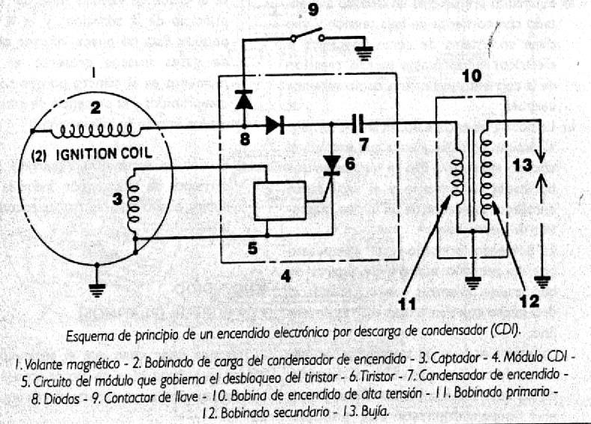
MANUAL DE MECANICA Y ELECTRICIDAD DE MOTOS
ENCENDIDO POR DESCARGA DE UN CONDENSADOR (CDI)
Este tipo de encendido, denominado encendido CDI (Condensador Discharge Ignition), es una mejora importante del encendido por volante magnético. En vez del sistema totalmente electrónico y por lo tanto no sujeto a desgaste o desajuste. He ahí su principio de funcionamiento.
Uno de los bobinados del estator del volante magnético tiene por función cargar un condensador de encendido a través de un diodo rectificador. Este condensador está conectado en serie con el primario de la bobina de encendido de alta tensión. Entre ambos se interpone un tristor, variedad e semiconductor que no deja pasar la corriente sino recibe un impulso eléctrico de una tensión suficiente. Este impulso le será dado en el momento deseado por un captador electromagnético de disparo solicitado por el paso de una cuña por la periferia exterior del rotor. En este momento el tristor se vuelve conductor y permite que el condensador se descargue a través del primario de la bobina de alta tensión. Por inducción se crea una corriente de alta tensión en el secundario de la bobina, que provoca la chispa en la bujía.
DESPUES DEL CDI, EL DC-CDI
Mientras que el encendido CDI que acabamos de ver esta alimentado de entrada por corriente alterna conseguida gracias a un volante magnético, el CD-CDI es un sistema de encendido electrónico por descarga capacitiva que ya no está alimentando por un bobinado de alternador, como el CDI clásico, sino por la tensión de la batería, que es corriente continua de ahí las letras DC (direct current).
Es una técnica bien conocida en automóvil y que tiende a implantarse en las motos, ya que la Transalp está equipada con él, así como las NVT 650 y África Twin.

Slide 11
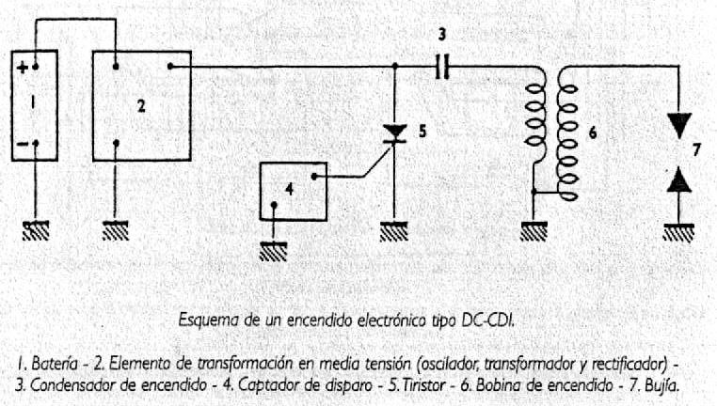
MANUAL DE MECANICA Y ELECTRICIDAD DE MOTOS
Veamos ahora su funcionamiento. La corriente de batería debe ser transformado en corriente de batería debe ser transformada en corriente de media tensión (400 V aproximadamente) para cargar el condensador de encendido. Partiendo de que una elevación de tensión solo se puede obtener con una corriente alterna, hay que utilizar un oscilador para producir una alternancia de la corriente alterna hay que utilizar un oscilador para producir una alternancia de la corriente de 12 V de la batería. Un transformador tiene por función aumentar la tensión a 400 V aproximadamente. Por fin, esta corriente alterna debe ser rectificada para poder recargar el condensador de encendido.
A partir de ahí el proceso de funcionamiento de este encendido se iguala con el de encendido CDI clásico.
Comparado con este, el DC-CDI presenta una constancia perfecta para cualquier régimen del motor, ya que está alimentado por la corriente estable de la batería.
La contrapartida en su dependencia de la corriente de la batería. Si falla, no se puede producir el encendido. Sin la batería, el motor no puede funcionar lo que no es el caso en el encendido CDI alimentado por el alternador, el cual es completamente independiente de la batería.

Slide 12
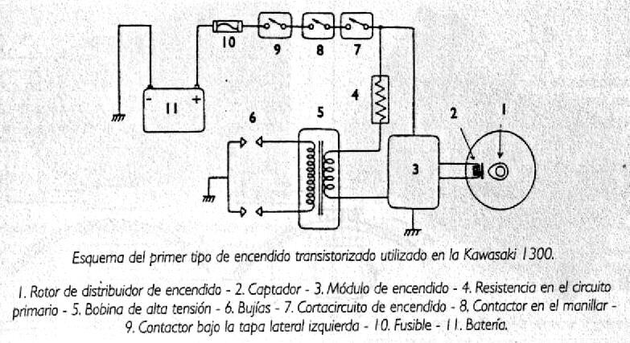
MANUAL DE MECANICA Y ELECTRICIDAD DE MOTOS
ENCENDIDO DE BATERIA –BOBINA TRANSITORIZADO
Paralelamente a los encendidos CDI o DC-CDI que acabamos de ver, se ha desarrollado un encendido transito rizado pero que sigue siendo del tipo batería – bobina ya que continua utilizando la batería para alimentar el circuito primario. Este encendido se denomina TCI (Transitorio Control Ignition) y se le encuentra generalmente en las multicilindros.
El corte de la corriente primaria es gobernado por un modulo transistorizado que reacciona a los impulsos que le son enviados por un captador electromagnético. Este es solicitado por un resalte o pico del rotor de encendido. Para más detalles, he ahí como ejemplo dos tipos de encendido transistorizados utilizado:
Encendido de primer tipo:
Se trata de un encendido dos tipos batería- bobina en que la batería proporciona la corriente al circuito primario del encendido. Y es clásicamente el corte del circuito primario el que induce en el secundario de las bobinas de encendido la corriente de alta tensión necesaria para la formación de las chispas en las bujías. El corte de la primaria está gobernado por un modulo transistorizado que reacciona a los impulsos que le son enviados por los captadores electrónicos del distribuidos de encendido.
Estos captadores son 3 en el caso de un motor de 6 cilindros, al igual que las bobinas de alta tensión, alimentan los conjuntos de captador-bobina cada uno de los pares de cilindros: 1-6, 3-4,2-5. Dos en el caso de un motor tetra cilíndrico 1-4, 2-3.
La variación de avance es obtenida por el mecanismo clásico de avance centrífugo cuyo mantenimiento se limita a una lubricación periódica.
Funcionamiento.
En su giro, el resalte del rotor encendido se acerca progresivamente al núcleo de cada captador y después se aleja. Este giro induce los captadores una señal eléctrica cuya subida de tensión crece progresivamente antes de alcanzar un máximo. Esta tensión pasa por un umbral VI a partir del cual el modulo transistorizado permite la alimentación del circuito primario. Después, la tensión alcanza su

Slide 13
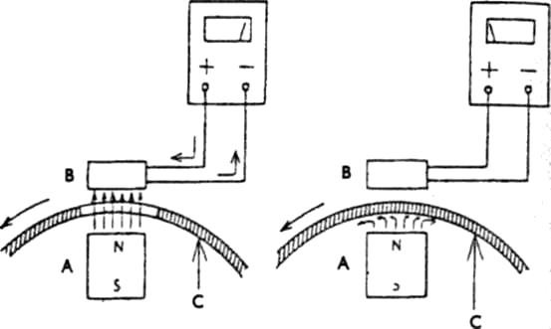
MANUAL DE MECANICA Y ELECTRICIDAD DE MOTOS
umbral máximo antes de caer bruscamente, lo que corresponde al alejamiento del resalte del rotor. Al caer brusca e instantáneamente la tensión de la señal desciende por debajo del umbral VI, lo que provoca el corte del circuito primario y, por consiguiente la creación de la corriente secundaria inducida de alta tensión.
Encendido de efecto Hall, los captadores de encendido tienen forma de U, que lleva en un lado un
electroimán (A) y en el otro un semiconductor de efecto Hall (B). Cuando una de las ventanas del rotor (Q
destapa el espacio entre A y S, se puede formar el efecto Hall (dibujo de la izquierda). Cesa cuando el rotor tapa el espacio (dibujo de la derecha).
Señalemos otra ventaja de este tipo de encendido electrónico. Cuanto más deprisa gira el motor, más deprisa se alcanza el umbral vi (principio de alimentación del primario), y el tiempo de llenado de las bobinas se mantiene relativamente constante. En el caso de un encendido con ruptor, el tiempo de llenado (el ángulo de leva) decrece en grandes proporciones con el aumento del régimen, disminuyendo la potencia de la chispa.
Encendido de segundo tipo de efecto Hall.
Piezas componentes
Los captadores de efecto Hall están fijados en la cara interna de la tapa del distribuidor de encendido. Son tres, dispuestos a 120°, y tienen forma de U, una de cuyas ramas contiene un electroimán, mientras que la otra contiene un semiconductor de efecto Hall, cuya función se describe un poco más adelante en este texto.
El rotor de encendido, arrastrado por el cigüeñal. La llanta del rotor pasa entre las ramas de la U de los captadores. Dos ventanas dispuestas a 45° en esta llanta permiten la formación del efecto Hall.
El módulo de encendido, alojado bajo la tapa lateral derecha de la moto. Informado por las señales de los captadores de encendido, gobierna el encendido de las bujías. Controla el porcentaje de Dwell (tiempo de llenado de las bobinas) y el avance del encendido según el régimen, y tiene tres circuitos amplificadores con transito res de potencia unidos cada uno de ellos a una bobina de encendido. Por fin, última precisión, un regulador de tensión interpuesto entre la batería y el módulo de encendido mantiene a 6 voltios la tensión de alimentación del módulo y de los captadores. Así, para cualquier estado de carga

Slide 14
MANUAL DE MECANICA Y ELECTRICIDAD DE MOTOS
de la batería, se asegura la estabilidad de alimentación de los componentes electrónicos. No obstante, el primario de las bobinas de alta tensión continúa alimentado a 12 voltios.
Efecto Hall
Se sabe que si una placa delgada de semiconductor es recorrida por una corriente de control entre un electrodo M y un electrodo N (ver esquemas), un campo magnético perpendicular a la placa hace aparecer una diferencia de potencial entre los electrodos P y Q de esta placa, dispuestos a 90° respecto a MN. Tal como se ha indic ado
anteriormente, los captadores tienen forma de U, con una rama que contiene un electroimán y la otra el semiconductor de efecto Hall. El rotor se interpone entre estas dos ramas y solo permite el efecto Hall cuando una de las dos ventanas del rotor destapa el espacio entre las ramas del captador. La señal engendrada en el captador es transmitida entonces al módulo electrónico, que actúa como un amplificador y determina electrónicamente el tiempo de paso de la corriente por el circuito primario de las bobinas de encendido. Como el rotor está
provisto con dos ventanas dispuestas a 45", cada captador transmite dos señales por vuelta de cigüeñal. La rapidez de sucesión de estas dos señales informa al módulo de encendido sobre el régimen de motor para permitirle determinar el avance y el tiempo de llenado de las bobinas.
Encendido de tercer tipo digital o numérico.
Mientras que los tipos de encendido electrónico que acabamos de ver son del tipo analógico, existe un tipo de encendido electrónico digital o numérico, denominado TCI (Transistor Control Ignitrón).

Slide 15
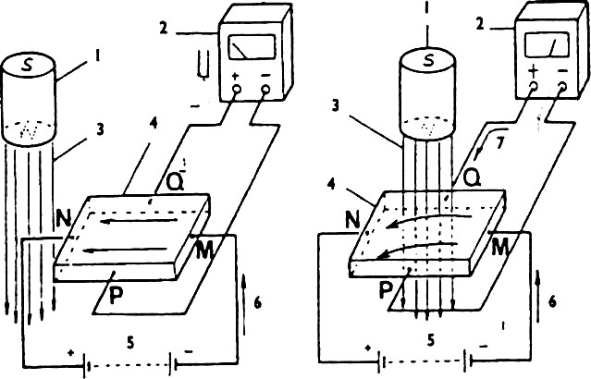
MANUAL DE MECANICA Y ELECTRICIDAD DE MOTOS
Principio de formación del efecto Hall.
Dibujo de la izquierda: El efecto Hall sólo se manifiesta cuando el semiconductor (4) es atravesado por el campo
Magnético del imán (I).
Dibujo de la derecha: Al estar sometido el semiconductor al campo magnético, se registra el paso de
una corriente eléctrica entre los electrodos P y Q .
De esta modalidad de encendido fueron pioneras las Yamaha FZ 750, FZR 750 y 1000, y también las Honda CBR 600 y 1000 F. En la anualidad lo montan la totalidad de las motocicletas de serie de gran cilindrada. Rizando el rizo Suzuki en sus últimos modelos de GSXR 600,750 y 1000 ofrece un encendido digital en el que mediante un botón situado en el manillar podemos elegir entre tres curvas de encendido distintas: la full power, una con la potencia máxima pero una curva más suave y otra con menos potencia y más suave para facilitar la conducción en situaciones de poca adherencia.
Exteriormente, el sistema digital no cambia nada respecto a un sistema analógico. Si tomamos como ejemplo los 4 cilindros antes citados en las que se puede ver tanto un solo captador Yamaha como clá- sicamente dos captadores (Honda), encontramos siempre una unidad de encendido y dos bobinas HT de doble salida. La diferencia entre estos dos tipos de encendido es sin embargo fundamental.
Mientras que en un sistema analógico se utilizan directamente las informaciones de uno o varios
captadores para determinar las características del encendido. En el sistema digital se pasa por la mediación de una memoria en la que se almacenan todos los datos que caracterizan el encendido.
Ello sólo es posible si las informaciones de entrada son suficientemente numerosas y variadas para poder explotar los datos de la memoria. Aquí entramos en el terreno de la informática, ya que todas las informaciones necesarias para el encendido son transcritas a lenguaje binario, que es prácticamente infinito. De ello resulta que las características de un encendido pueden ser muy variadas. La curva de variación del punto de avance (veremos más adelante qué es el avance del encendido) puede tener

Slide 16
MANUAL DE MECANICA Y ELECTRICIDAD DE MOTOS
todas las formas posibles y adaptarse al máximo a las condiciones de funcionamiento del motor. El trazado de esta curva a menudo es "en dientes de sierra", lo que no es el caso de un encendido analógico cuya variación solo puede ser lineal. El módulo de encendido no sólo gestiona las características de avance. También se tienen en cuenta otros parámetros no menos importantes.
Es el caso de la puesta a tensión de cada bobina. En efecto, cada ciclo de encendido se compone de una alimentación y luego un corte en el bobinado primario de la bobina HT, sabiendo que el encendido se produce en el corte. El tiempo de alimentación tiene una gran importancia en la potencia de la chispa. Se comprende que el tiempo de alimentación sea inversamente proporcional al régimen de motor, es decir, que cuanto más deprisa gira el motor menor es el tiempo de alimentación y menor es la alta tensión de encendido. Para paliar este inconveniente, el módulo de control hace variar electrónicamente el tiempo de alimentación de las bobinas según el régimen a fin de conservar una buena potencia de encendido. Al poderse controlar este tiempo con mucha precisión gracias a las posibilidades del lenguaje informático (lenguaje binario en este caso) los riesgos de calentamiento de las bobinas son menores. Se puede pues tener bobinados primarios de menor resistencia, lo que mejora el rendimiento de las bobinas de encendido.
¿Qué es lenguaje binario?
Cuando pulsamos el teclado de un ordenador la información se transcribe a lenguaje binario antes de ser enviadas a la memoria. Este lenguaje utiliza el "todo" o "nada", que numéricamente se traduce en I y 0, o electrónicamente por el paso o no paso de la corriente. Se comprende que esta codificación es prácticamente infinita y que es fácilmente realizable a partir de las informaciones transcritas por un captador.
Todas las informaciones que tiene que gestionar el encendido son las enumeradas anteriormente: posición de cigüeñal, régimen de giro, etc. En el caso de la Yamaha FZR 1000, este captador está fijado a la izquierda en el cárter derecho del motor y en el contrapeso del cigüeñal de ese mismo lado. Como podemos ver en la fotografía anterior, tiene ocho huecos repartidos equidistantes, uno de los cuales es más ancho y sirve para determinar la posición del cigüeñal. Los impulsos producidos en el bobinado del captador al paso de los huecos del cigüeñal son comparados con la frecuencia fija de un reloj a fin de determinar la velocidad fija de giro del motor Así cuando el motor gira lentamente, el número de frecuencias entre dos impulsos del captador es mayor que cuando el régimen es más elevado. Este tipo de informaciones son transcritas al lenguaje binario en un circuito de conformación incorporado al módulo de encendido.
EL AVANCE DE ENCENDIDO
En las líneas anteriores se ha hecho a menudo mención del avance del encendido. Esta expresión viene del hecho de que no se hace inflamar los gases comprimidos justo en el punto muerto superior (como lo requiere la teoría) sino un poco antes. En efecto, los gases no queman instantáneamente sino con un cierto retraso. Inflamándolos con un poco de adelanto, su presión de combustión será máxima cuando el pistón alcance el PMS. En realidad se busca incluso tener esta presión máxima muy ligeramente antes del PMS, por una parte para mejorar la flexibilidad de funcionamiento, y por otra para aprovechar el brazo de palanca proporcionado por la biela, cuando está ligeramente oblicua al principio de la carrera descendente. Cuanto mayor es la cilindrada unitaria, más avance hay que dar teóricamente al encendido porque el retraso de inflamación será proporcional a la cantidad de gases frescos admitidos. Para un motor dado, la velocidad de combustión es aproximadamente la misma para cualquier régimen del motor.

Slide 17
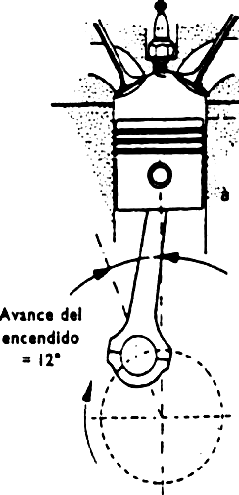
MANUAL DE MECANICA Y ELECTRICIDAD DE MOTOS
Asimismo, se comprende fácilmente que cuanto más rápido gire el motor más hay que aumentar el avance, a fin de tener siempre la presión máxima de combustión justo después del PMS. Este aumento del avance del encendido se puede realizar tanto mediante un mecanismo centrífugo que modifique la posición relativa del rotor del distribuidor como por un sistema totalmente electrónico, lo que es todavía mejor.
A partir de un cierto régimen, sin embargo, el avance deja de aumentar, sencillamente porque la
1.6?m
Avance encendido
del
Avance del encendido en grados sobre el volante y en milímetros sobre el pistón
ndido.
debe producirse 1,6 mm antes del punto muerto superior, lo que equivale a 12° medidos sobre el cigüeñal.
compresión más rápida de los gases no les deja tiempo de dejar escapar sus calorías por el sistema de refrigeración del motor. Esta temperatura más elevada de los gases permite que se inflamen más rápidamente y por ello ya no es necesario aumentar el avance. Todo lo que acabamos de decir es válido para un motor de 4 tiempos. En un motor de 2 tiempos, las cosas son distintas. Durante mucho tiempo, el avance de estos motores fue fijo, partiendo del principio de que a bajo régimen el llenado mediocre (mezcla pobre, que tarda en quemar, presencia de gases de escape) requería un avance grande y que, a régimen elevado, este mismo avance era necesario por las razones citadas anteriormente. Con la aparición de los encendidos electrónicos y de los motores de 2 tiempos de alto rendimiento, y también por cuestiones de lucha contra la contaminación, el avance del encendido de ciertas motos de 2 tiempos también se ha hecho variable, pero no de la misma manera que en unos 4 tiempos. En ciertos motores, el avance es bastante grande durante los primeros miles de vueltas para disminuir luego progresivamente hasta el régimen máximo. En otros, primero aumenta antes de disminuir más o menos bruscamente. Todo depende del tipo de motor y del comportamiento que se quiere que tenga. En ciertos modelos de

Slide 18
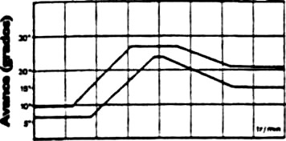
MANUAL DE MECANICA Y ELECTRICIDAD DE MOTOS
Cross, incluso se ha utilizado la variación del avance del encendido para evitar los sobre regímenes haciendo la regulación del motor de modo que a partir de cierto régimen no se le dé avance sino retraso.
»OCG lOOO
2 tiempos de la Yamaha D T I 2 5 L C modelo 1985. De 4.000 a 6.250 rpm el avance es regresivo.

Slide 19
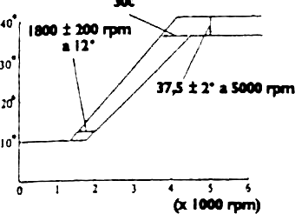
MANUAL DE MECANICA Y ELECTRICIDAD DE MOTOS
+200
4100 rpma l l *
de un motor de 4 tiempos.
LA BUJIA
El último elemento del encendido es la bujía que no ha cesado de progresar hasta que, en una sola década han pasado de la competición a los modelos que se ven más habitualmente en las calles. En efecto, las bujías actuales son muy elásticas, lo que significa que soportan condiciones de funcionamiento que van de un extremo al otro. Con todo, esto no es motivo para montar cualquier cosa en el motor, siendo lo mejor respetar las preconizaciones del constructor.
Son tres los puntos esenciales que dictan la elección de una bujía:
Las dimensiones de su cuerpo, es decir, su extremo roscado, que puede ser de diámetro 10, 12 ó 14 mm, y de longitud 19 mm (cuerpo largo) o 12,7 mm (cuerpo corto). En la mayoría de motos predomina el cuerpo largo, por su mayor asiento de rosca y por la mejor disipación del calor. Su índice térmico, que expresa la mayor o menor capacidad de una bujía para evacuar sus calorías, y que fue normalizado ya en 1924 por la casa Bosch. Este índice térmico permite clasificar las bujías en dos grandes categorías: las bujías frías y las bujías calientes. Las bujías frías se utilizan en los motores muy propulsados, ya que tienen la facultad de evacuar rápidamente las numerosas calorías que almacenan. No obstante, si se monta una bujía demasiado fría en un motor que no lo requiere, no llegará a alcanzar suficiente temperatura para auto limpiarse y se ensuciará rápidamente, sobre todo si la moto se utiliza en ciudad o en trayectos cortos.

Slide 20
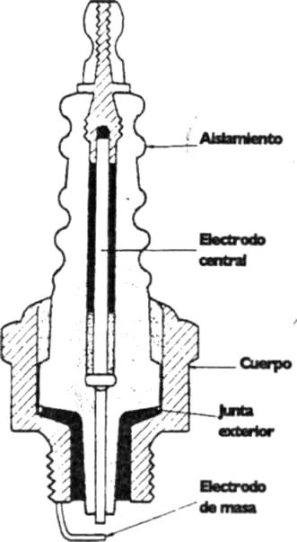
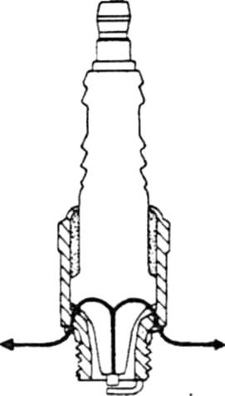
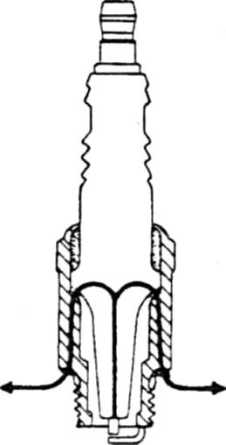
MANUAL DE MECANICA Y ELECTRICIDAD DE MOTOS
Las bujías calientes se utilizan en los motores poco propulsados. En efecto, en este tipo de motor la bujía no está sometida a un calor de combustión muy grande. Por lo tanto, para alcanzar su temperatura de auto limpieza no debe evacuar las calorías demasiado rápidamente. Si se monta una bujía demasiado caliente en un motor muy propulsado, esta bujía alcanzará
Corte simplificado de una bujía.
En una bujía fría (dibujo de la izquierda) el calor es evacuado rápidamente.

Slide 21
MANUAL DE MECANICA Y ELECTRICIDAD DE MOTOS
En una bujía caliente (dibujo de la derecha) el calor cuesta más de dispersar.
Rápidamente una temperatura excesiva que le pondrá los electrodos al rojo. Ello constituirá un punto caliente que provoca el autoencendido de los gases comprimidos y puede sobrecalentar la cabeza del pistón hasta el punto de perforarla. Según la marca, el índice térmico se expresa de forma diferente. Durante mucho tiempo Bosch estuvo indicando el número de segundos que invertía una bobina en pasar del auto ensuciado al autoencendido en unas condiciones de trabajo muy determinadas. Una bujía de índice 240 invertía pues 240 segundos. Pero posteriormente Bosch se unió a los demás fabricantes de bujías y empezó a expresar también el índice térmico mediante una cifra que va de 2 (bujías frías) a 12 (bujías muy calientes). Igual sucede con NGK, cuyas bujías tienen un índice que va de 4 (bobinas muy calientes) a 10 (bobinas muy frías). En las Nippon-Denso, el índice se expresa con dos cifras, como 20, 22, 24, 27, que corresponden más o menos al antiguo índice de Bosch dividido por 10. En las Champion, cuanto más elevada es lacifra que designa el índice, más caliente es la bujía. Así, una N9Y es más caliente que una N6Y. Por suerte, existen tablas que dan las equivalencias entre marcas, tanto para el índice térmico como para las dimensiones. Por fin, el último criterio de elección de una bujía es su eventual antiparásitaje incorporado. En efecto, ciertas bujías están dotadas de una resistencia interna que hace la función de antiparasitaje. Esto permite la utilización de caperuzas de bujías herméticas, desprovistas de blindaje externo. Estas bujías se reconocen por la letra "R". Por ejemplo, NGK DPR8EA- 9 o Nippon-Denso X 24 ES R U. Si para vuestra moto se han preconizado bujías así, hay que montarlas obligatoriamente, por dos razones:
Por una parte, para beneficiarse del antiparasitaje obligatorio.
Por otra parte, porque ciertos encendidos electrónicos están calculados para funcionar con dichas bujías; si no el funcionamiento es incorrecto.
EL EQUIPO ELECTRICO
EL CIRCUITO DE CARCA CORRIENTE CONTINUA Y CORRIENTE ALTERNA
La corriente continúa
Es una corriente que viaja siempre en el mismo sentido. Es el caso de la corriente proporcionada por una batería o de la corriente alterna rectificada, lo que se explicará más adelante en el marco del circuito de carga.
La corriente alterna
A partir del momento en que una corriente se crea mediante el paso alternado de los polos norte y sur sobre un inductor, existe producción de corriente alterna, es decir, una corriente cuyo sentido y polaridad se invierten constantemente según una secuencia igual a la de los pasos norte-sur del inductor. Un volante magnético, un inductor producirán pues corriente alterna. Por lo tanto para efectuar la recarga de la batería, la corriente alterna producida por el volante magnético o el alternador debe ser rectificado a corriente continua y regulada, para evitar una sobrecarga de la batería.
El rectificado de la comente alterna
Para esto se utilizan diodos que permiten el paso de la corriente en un solo sentido. Un diodo es un mono cristal compuesto por dos mitades de cargas opuestas y separadas por lo que se denomina una barrera de unión. En reposo, esta barrera impide el paso de la corriente entre la mitad negativa (que posee un exceso de electrones) y la mitad positiva (que posee un defecto de electrones); se dice que tiene huecos. Si se conecta correctamente una fuente de corriente a los bornes del diodo (el + al borne positivo y el - al borne negativo), los electrones en exceso son atraídos a través de la barrera hacia el + de la fuente y los huecos son atraídos en sentido contrario, hacia el - de la fuente. Electrones y huecos se

Slide 22
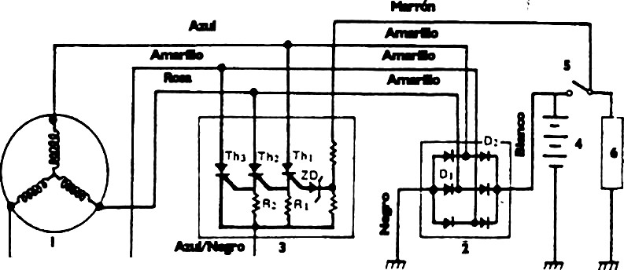
MANUAL DE MECANICA Y ELECTRICIDAD DE MOTOS
encuentran en la barrera, donde se anulan, haciendo el diodo permeable. La conexión inversa tendría por resultado reforzar la barrera de unión, impidiendo entonces toda circulación de corriente.
Así se comprende por qué un diodo sólo deja pasar una semifase de la corriente alterna.
De esta manera, en la corriente alterna las fases negativas (o sentido inverso de la corriente)son eliminadas y se obtiene una corriente siempre del mismo sentido, o sea, continúa.
Para poder rectificar todas las fases de la corriente, se utiliza un puente de diodos, puente de cuatro diodos para corriente monofásica y de seis diodos para corriente trifásica. Los dibujos adjuntos muestran la circulación de la corriente a través de los diodos.
La regulación de la corriente
El regulador de corriente está conectado en paralelo en el circuito carga, ya que en cierta manera debe vigilar la tensión en los bornes de la batería para evitar que sea cargada por encima de su tensión normal de funcionamiento. Así, no se deben sobrepasar los 7 a 7,5 voltios en una batería de 6 voltios y 14,5 voltios en una batería de 12 voltios. Todas las motos modernas utilizan reguladores electrónicos. Empecemos por el más simple: el diodo Zener.
El diodo Zener
Es un diodo un poco especial que sólo deja pasar la corriente cuando está sometido a una tensión determinada. Está conectado en paralelo a los bornes de la batería. Mientras la tensión de batería se mantiene baja, el diodo Zener queda bloqueado y la totalidad de la corriente de carga va a la batería. En cuanto la tensión en los bornes de la batería alcanza un cierto valor correspondiente a la tensión de desbloqueo del diodo Zener, se vuelve conductor y deriva a masa toda o parte de la corriente de carga.
REGULADOR ELECTRÓNICO
En las motos que se fabrican actualmente, la regulación de la corriente se efectúa a través de un sistema más complejo que un simple diodo Zener. En este sistema, también encontramos el diodo Zener, aunque combinado con tiristores. El tiristor está constituido por cuatro piezas de materiales semiconductores. La corriente pasa del cátodo al ánodo pero no puede pasar en sentido inverso. El tiristor difiere del diodo en dos puntos:
- Cuando se le aplica la tensión de polaridad correcta (negativa en el cátodo), la corriente sólo puede pasar una vez recibida una señal en su base.
Cuando cesa la corriente de desbloqueo, el tiristor deja de conducir la corriente del cátodo al ánodo hasta
INSTITUTO DE CAPACITACION POLIANDINO CENTRAL-- PROHIBIDA SU REPRODUCCION22
Ejemplo de circuito de carga tomado de un modelo Kawasaki. (Consultar el texto para el funcionamiento del regulador

Slide 23
MANUAL DE MECANICA Y ELECTRICIDAD DE MOTOS
la próxima señal, que lo desbloqueará de nuevo.
I. Alternador trifásico - 2. Rectificador - 3. Regulador - 4. Batería -5. Interruptor de contacto - 6. Consumidores del circuito eléctrico.
FUNCIONAMIENTO DEL REGULADOR ELECTRÓNICO
Para facilitar la comprensión, sólo explicaremos la regulación de una sola fase, interesándonos sólo en uno de los tiristores representados en el esquema de arriba. Encontramos un tiristor (Th,) y un diodo Zener (ZD). Un extremo del diodo Zener está unido al positivo de la batería a fin de estar en relación con el estado de carga de la batería y el otro extremo del diodo está unido a la base del tiristor para desbloquear éste cuando la tensión de carga empieza a ser excesiva. El tiristor Th, está unido a un bobinado del estator del alternador y a la masa por medio de una resistencia R, D, y D¡, en el esquema, son dos diodos de la célula rectificadora.
La corriente producida por el alternador es rectificada a través de D¡ antes de atravesar la batería para recargarla. Vuelve al alternador a través de la masa y D,. Cuando la tensión de carga de la batería se hace excesiva, el diodo Zener se vuelve conductor y la corriente alcanza la base del tiristor, que se desbloquea. Así, en vez de que la tensión del alternador pase por la batería para sobrecargarla, la corriente es derivada a masa a través de Th, y R. Después del desbloqueo de Th, para regular la tensión de una fase (ver el esquema de rectifica-do y regulación), la tensión en lo alto de R, se transmite a Th¡ para regular la fase siguiente, y la tensión en lo alto de R2 se transmite a Thj para regular la tercera fase.
LA BATERÍA
Una batería es una variedad de pila cuyo comportamiento es reversible, puesto que puede ser recargada por aporte de corrienteeléctrica. Su recipiente está lleno de electrolito (solución de agua pura y ácido sulfúrico) en el cual se sumergen las placas. Las placas positivas están recubiertas con peróxido de plomo (PbO¡) y las negativas están recubiertas con plomo esponjoso (Pb). El electrolito actúa como un conductor y permite el paso de corriente entre las placas. Una batería está compuesta por elementos, estando constituido cada elemento por un conjunto de placas positivas y negativas. La tensión proporcionada por un elemento es de 2 voltios. Tendremos pues tres elementos para una batería de 6 V y seis elementos para una de 12 V. En cuanto a la capacidad de la batería, se expresa en amperios-hora (Ah). Una batería de 14 Ah puede proporcionar una intensidad de 14 amperios durante una hora.
CUANDO LA BATERÍA SE DESCARGA
En la descarga de la batería, existe una descomposición del ácido sulfúrico (HjS04), lo que comporta la sulfatación de las placas y la formación de agua, según la fórmula siguiente:
2 H2S04 + Pb + Pb2, 2 PbS04 + 2 H20
CUANDO LA BATERÍA SE CARGA
Para recargar una batería hay que hacer pasar una corriente continua del polo + al polo - a través del acumulador, lo que comporta la reacción inversa a la de la descarga. El electrolito recupera su concentración normal de ácido y las placas se recubren de nuevo con plomo o peróxido de plomo. Cuando la batería está en servicio en la moto, esta corriente de carga le será proporcionada por el generador de la moto, quepuede ser un volante magnético o un alternador. En cuanto a la dinamo, ya forma parte del pasado y sólo se encuentra en algunos modelos rústicos procedentes del Este.

Slide 24
MANUAL DE MECANICA Y ELECTRICIDAD DE MOTOS
LOS GENERADORES DE CORRIENTE
Todo generador de corriente está basado en el principio de la formación de las corrientes inducidas. Tal como se ha explicado anteriormente en la descripción del volante magnético, un generador dispondrá de bobinados inducidos por el paso de un rotor que alterna el polo norte y el polo sur. Tendremos pues producción de una corriente alterna que deberá ser rectificada y regulada para poder recargar la batería. Antes de ver como se hace esto, vamos a recordar rápidamente qué son un volante magnético y un alternador.
EL VOLANTE MAGNÉTICO
Su principio de funcionamiento se ha explicado en el apartado anterior dedicado al encendido. En todo caso, hay que precisar que, si la moto dispone de batería, uno de los bobinados del volante tendrá por misión proporcionarle la corriente de recarga necesaria. Generalmente, la batería sólo tiene en este caso una función auxiliar, como es la alimentación del circuito de señalización, intermitentes y stop, estando la iluminación alimentada con corriente alterna por el volante.
EL ALTERNADOR
Mientras que el volante magnético es un generador de corriente de encendido, de iluminación y eventualmente de recarga de la batería, el alternador es esencialmente un generador de corriente de carga de la batería, ya que, cuando existe alternador, la alimentación de todos los circuitos eléctricos se hace a partir de la batería. Sin embargo, hay casos en que es difícil decir si estamos frente a un volante magnético o un alternador. Así sucede en ciertas grandes mono cilindros todo terreno en las que el generador se presenta bajo la forma de un alternador por el número de bobinados (12 en vez de un máximo de 6 en un volante magnético) pero es comparable a un volante magnético en que el encendido y, a veces la iluminación, son totalmente independientes de la batería, siendo alimentados por el generador.
Descripción de un alternador
Un alternador consta de dos partes principales:
Un inducido, llamado también estator, ya que está fijo.
Un inductor giratorio llamado rotor.
El inducido tiene generalmente 6, 12 ó 18 bobinados y, en casos excepcionales, 24. La producción de corriente se efectúa según el mismo principio que en el volante magnético. Los alternadores se diferencian por la naturaleza de la corriente producida y por el tipo de inductor, lo cual vamos a ver con más detalle.
Alternador monofásico
En este tipo de alternador los bobinados del estator están conectados en serie y la corriente alterna producida se presenta en forma de una onda sinusoidal simple.
Alternador trifásico
Los bobinados del estator están conectados en tres grupos que pueden reunirse dos a dos,ya sea por sus extremos (conexión en triángulo) o bien por un punto común (conexión en estrella).

Slide 25
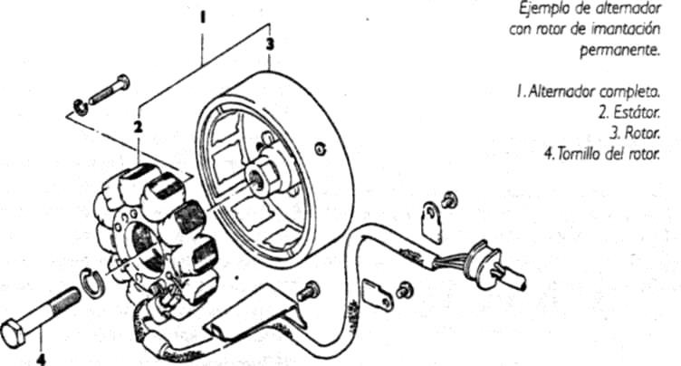
MANUAL DE MECANICA Y ELECTRICIDAD DE MOTOS
Al girar el alternador, el flujo magnético de los polos del rotor magnetiza los núcleos de los bobinados del estator y crea en cada bobinado una corriente que cambia alternativamente de sentido en cada paso de polo del rotor. Los tres conjuntos de bobinados proporcionan tres fases de corriente separadas 120° por el giro del rotor, lo que le da ai alternador la denominación de trifásico.
Alternadores con rotor de imantación permanente
Son alternadores con un rotor parecido al de un volante magnético. En cuanto gira el rotor, existe producción de corriente eléctrica, incluso si la batería está vacía. Otra ventaja de este tipo de alternador es que no tiene ninguna pieza sometida a desgaste mecánico.
Por el contrario, ofrece el inconveniente de ser de gran diámetro, lo que obliga a montarlo al extremo del cigüeñal. Ello hace que en las multicilindros con alternador encajado detrás del bloque de cilindros se utilice un alternador con rotor de excitación. No obstante, esto no excluye el montaje de alternadores de excitación en el extremo del cigüeñal.
Alternador.
1.
2.
3.
4.
5.
6.
7.
8.
9.
10.
11.
12.
13.
14.
15.
Retén. junta tonca.
Cuerpo con bobinado inducido (estator). Espárrago.
Arandela. Rodamiento.
Oiopa de sujeción. Rotor
Arandela. Rodamiento. Tapa.
Parte intermedia del cuerpo. Rectificador.
Regulador.
Porta bornes del rectificador.

Slide 26
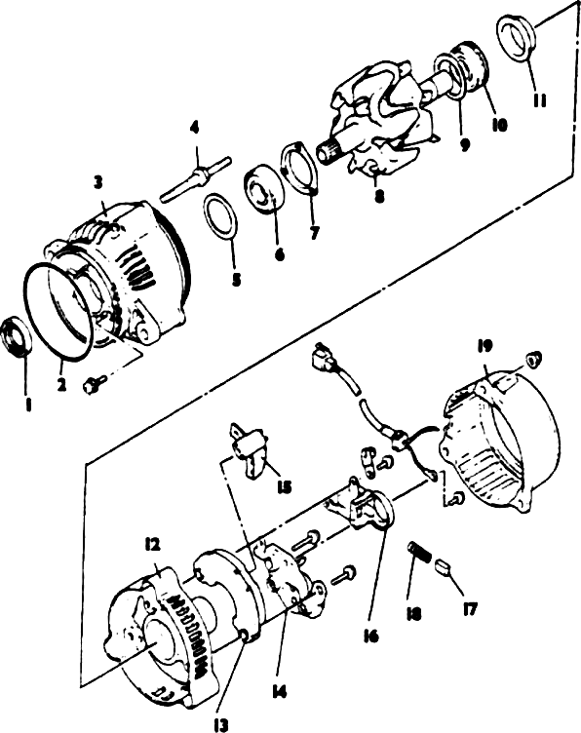
MANUAL DE MECANICA Y ELECTRICIDAD DE MOTOS
Porta escobillas.
Escobilla.
Muelle.
Tapa
Tipo de alternador con rotor de excitación y rectificador regulador integrado.
Alternador con rotor de excitación
El campo magnético es proporcionado por un bobinado de excitación alimentado con corriente continua por la batería. Esta alimentación se efectúa mediante dos carbones que frotan sobre dos aros lisos, unido cada uno de ellos a un extremo del bobinado.
Como inconvenientes de este tipo de alternador se pueden citar:
Desgaste de los carbones, que deben ser cambiados, aunque generalmente después de un largo kilometraje.
Funcionamiento imposible si la batería está totalmente descargada. Pero hay que añadir que ofrece la ventaja deser de diámetro reducido. MOTOR DE ARRANQUE

Slide 27
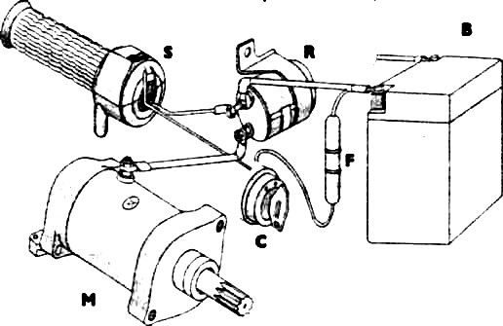
MANUAL DE MECANICA Y ELECTRICIDAD DE MOTOS
Es un motor eléctrico pequeño pero muy potente que toma la corriente directamente de la batería. En el extremo de uno de los ejes del motor de arranque hay un piñón que engrana con otro solidario al cigüeñal
Colector
Partes principales de un motor de arranque: rotor y estator.
de manera que mueve el motor de la moto hasta que esta arranca.
El motor de arranque convierte a través del electromagnetismo la energía eléctrica de la batería en energía mecánica. En el motor de arranque se producen dos campos magnéticos independientes, uno debido a las bobinas de campo situadas en el estator, y otro en la. Las bobinas del estator generan un campo magnético estacionario (igual que un imán muy potente) y, por otro, lado las bobinas del rotor producen un campo magnético giratorio.
Esquema de arranque completo: S Botón de arranque. R Relé de arranque. M Mota de arranque. C Uave de contacto. F Fusible principal. B Ratería.
Pero el eje del rotor va colocado sobre cojinetes para facilitar su giro. Por otro lado, la corriente que va al rotor para generar el campo magnético giratorio no puede pasar a través de unos cables conectados a este ya que al girar se partirían, sino que pasa a través de unos contactos llamados escobillas que pisan y ajustan gracias a la fuerza de unos muelles sobre el colector del rotor.

Slide 28
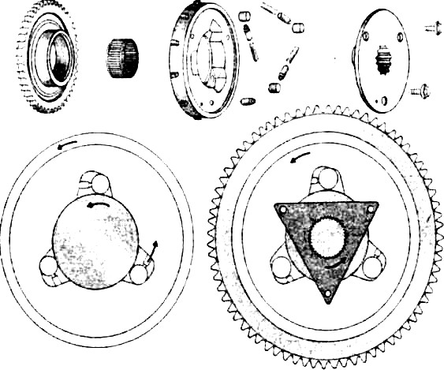
lapadelextremode accionamiento
MANUAL DE MECANICA Y ELECTRICIDAD DE MOTOS
Despiece de un motor de arranque.
SISTEMAS DE ACOPLAMIENTO
El motor de arranque no puede estarsiempre solidario al cigüeñal, ya que se destruiríadestruiría cuando el motor de la motocicleta esté girando a altas revoluciones. Por ello, necesitamos de un mecanismo que acople el motor de arranque cuando se necesite, momento del arranque, y el resto del tiempo esté parado.
Este mecanismo es el llamado embrague de arranque, que cuando el motor de arranque gira la corona mueve la pieza A que tiene unas rampas por las que se desplazan los rodillos R hasta apretar la tapa T que es solidaria al cigüeñal mediante un estriado; en el momento en el que dejemos de actuar sobre el motor de arranque, los rodillos vuelven a su posición inicial y el motor queda libre.
Sin embargo, en el acoplamiento libre, el motor de arranque por causa de la fuerza de un resorte está siempre desengranado del piñón delcigüeñal. En el momento de apretar el botón dearranque, la corriente pasa por un solenoide que está conectado a una leva que mueve el eje del rotor haciendo que este engrane con el cigüeñal mientras gira, pero cuando el motor de la motocicleta arranque dejaremos de apretar el botón de arranque y el muelle volverá a posicionar el eje del rotor en reposo.
SISTEMA DE ILUMINACIÓN
La iluminación eléctrica se basa en la luz que genera un filamento incandescente en una bombilla. Esto es provocado por el calentamiento de este filamento debido a que genera una resistencia al paso de una corriente eléctrica. El funcionamiento del sistema de iluminación puede hacerse mediante corriente alterna, motocicletas clásicas o de campo, o mediante corriente continua. La incandescencia del filamento se mantiene en los dos tipos de electricidad ya que el filamento una vez que está incandescente tiene una inercia térmica. Esto significa que, desde que deja de llegarle corriente hasta que seapaga del todo, pasa un tiempo mucho más largo del que necesita el sistema para hacerle llegar de nuevo pulsos eléctricos.
INSTITUTO DE CAPACITACION POLIANDINO CENTRAL-- PROHIBID
A SU REPRODUCCION28
Despiece y funcionamiento de un embrague de arranque de dirección única.

Slide 29
MANUAL DE MECANICA Y ELECTRICIDAD DE MOTOS
Como sistema de iluminación incluimos: el faro delantero: luz de posición, cruce (luces cortas) y largo alcance (largas): piloto trasero: luz de posición y pare (luz de frenado); intermitencias, luz de matrícula y las luces del cuadro de relojes. Luz de posición delantera, trasera, luz de matrícula y luces del cuadro de relojes funcionan simultáneamente cuando conectamos el botón de la pina correspondiente a las luces de posición o nada más dar el contacto en todas las motocicletas nuevas actuales, ya que debido a la obligatoriedad de llevar siempre las luces de posición y cruce siempre encendidas ya sea de noche o de día, los fabricantes han suprimido el interruptor de luces.
El paso de cruce a largo alcance se hace pulsando el interruptor de la pina. Si tenemos bombillas de dos filamentos, en el momento que pasemos a largo alcance se apagará el filamento de cruce y viceversa, ya que si permaneciesen encendidos los dos, la bombilla se estropearía por un exceso de temperatura. En cambio, si la motocicleta dispone de dos faros independientes llevará en la mayoría de los casos una bombilla para cada tipo de luz y en el momento de poner las luces de largo alcance la bombilla de cruce permanecerá encendida. En la parte inferior de la página mostramos un cuadro con los tipos de bombillas más utilizados:
En los gráficos siguientes podemos ver diferenciados el esquema de funcionamiento de un sistema de alumbrado básico sin batería y uno de intermitencias.

Slide 30
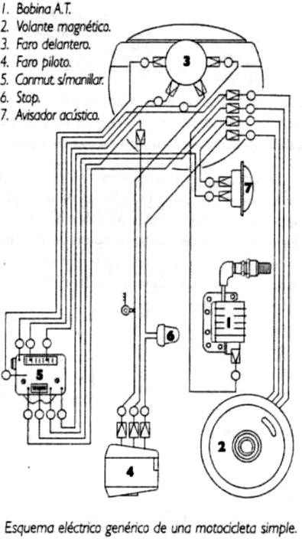
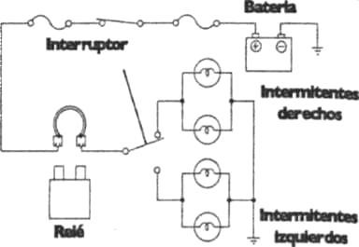
MANUAL DE MECANICA Y ELECTRICIDAD DE MOTOS
Tipo de bombilla | Construcción | Utilización
H7 I2V S5/5SW HSI I2V Hl I2V 55W H4 I2V 3S/3SW I2V 5W I2V 2IW I2V 2I/5W I2V 2.SW | Doble filamento Doble filamento Simple filamento Doble filamento Con o sin casquillo Con o sin casquillo Doble filamento con casquillo Sin casquillo | Largo alcance y cruce Largo alcance y cruce Largo alcance o cruce Largo alcance y cruce Posición delantera, trasera y matrícula Intermitentes o luz de frenado Posición trasera y freno Luz cuadro instrumentos
Esquemaeléctrico de un sistema de intermitentes.
INTERRUPTORES, FUSIBLES Y RELÉS
INTERRUPTOR

Slide 31
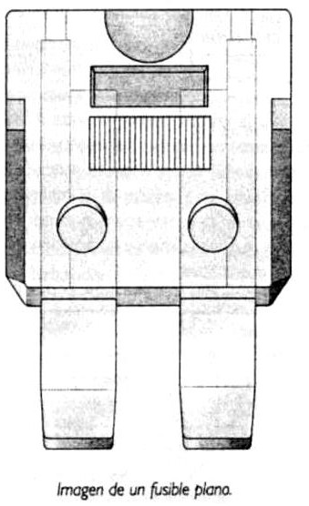
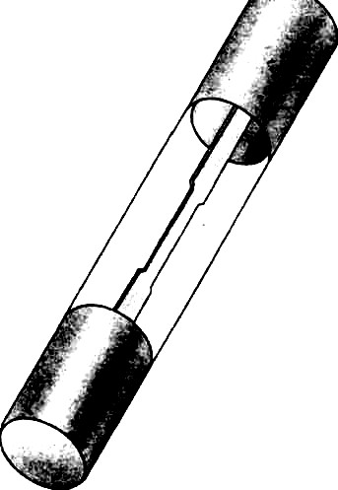
MANUAL DE MECANICA Y ELECTRICIDAD DE MOTOS
Un interruptor es un mecanismo por el cual podemos conectar o desconectar un mecanismo eléctrico. Todos los mandos eléctricos situados en las pinas del manillar son interruptores.
FUSIBLES
Un sistema eléctrico se suele dividir en varias partes: intermitencias, luces de posición, cortas y largas, luz de freno, etc. Para ellas el fabricante ha estipulado un consumo máximo de corriente (medido en Amperios). Si por el motivo que fuera este consumo subiese por encima de lo establecido por el fabricante esa parte del sistema eléctrico se recalentaría y se quemaría. Para evitar esto existen los fusibles, que van colocados al inicio de la instalación eléctrica específica. Estos son unos conectores unidos mediante una chapa muy fina que aguanta un consumo (amperaje) específico: 5Amp, 7,5Amp, 10 Amp, 15Amp, 30Amp y que, cuando supera ese valor, la chapa se rompe evitando que el sistema se queme.
RELÉ
Un relé es un dispositivo utilizado para llevar la corriente directamente desde la batería hasta el elemento de consumo. En las motocicletas antiguas cuando encendíamos las luces por ejemplo, la corriente pasaba a través del propio mando de luces del manillar y de ahí a los faros. Esto a la larga hacía que los
Imagen de un fusible de un

Slide 32
MANUAL DE MECANICA Y ELECTRICIDAD DE MOTOS
contactos de cobre de los interruptores se acabasen deteriorando hasta que dejaban de hacer contacto.
Un relé de 4 patas que son los más utilizados para los sistemas eléctricos de las motocicletas, tiene 4 patillas que tienen asignadas una numeración. 85 y 86 son, indistintamente, uno masa y el otro la corriente positiva que nos manda el interruptor que hayamos pulsado. Por otro lado, tenemos la patilla 30 y la 87. una de las dos irá conectada directamente al positivo de la batería y la otra al dispositivo que queramos activar: luces, electro ventilador, etc. El funcionamiento es muy simple, cuando pulsamos el interruptor (el de luces, o automáticamente el termo contacto del radiador) la corriente pasa por las patillas 85 y 86 y pone en funcionamiento un electroimán que activa un interruptor interno que conecta la patilla 30 y 87 con lo cual dejamos pasar la corriente directamente desde la batería hasta el dispositivo sin que esta pase por el mando.
El cipo de relé descrito anteriormente es el llamado de tipo NO, al conectarlo activa el paso de corriente. Hay otro tipo de relés que funcionan justo al contrario que los del tipo NC. En el caso de estos últimos, cuando la corriente activa el tipo de relés son los utilizados, por ejemplo, para cortar las luces de la moto cuando se pulsa el botón de arranque y dejar que la batería sólo arrastre con la carga del motor de arranque.

Slide 33
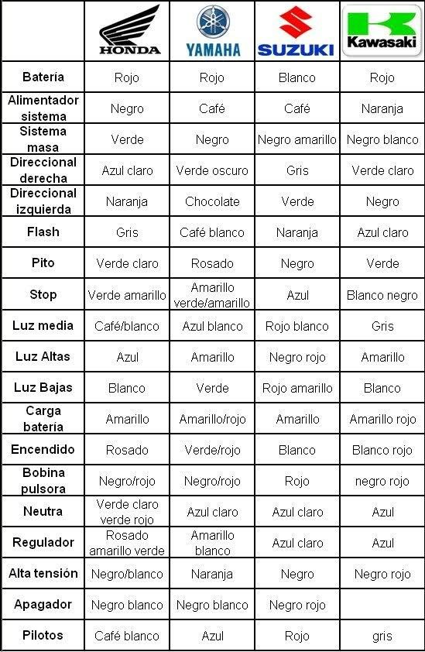
MANUAL DE MECANICA Y ELECTRICIDAD DE MOTOS

Slide 34
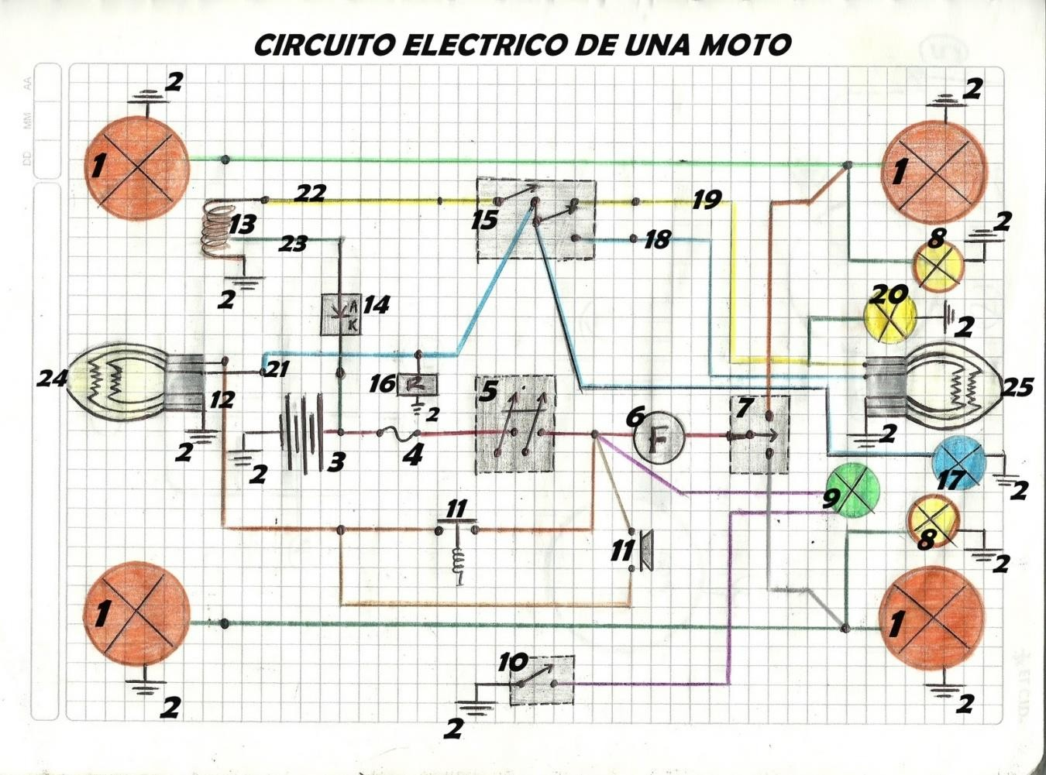
MANUAL DE MECANICA Y ELECTRICIDAD DE MOTOS
BOMBILLAS DE DIRECCIONALES
2: MASAS
3: BATERÍA
4: FUSIBLE
5: SWISHE ON OF
6: FLASHER
7: COMANDO DIRECCIONALES (CONMUTADOR)
8: TESTIGOS DE DIRECCIONALES
9: TESTIGO DE NEUTRO
10: SWISHE NEUTRO NA
11: SWISHE NA (NORMALMENTE ABIERTO)
12: FILAMENTO LUZ ALTA (FRENOS)
13: BOBINA
14: DIODO RECTIFICADOR
15: SWISHE PARA LUCES
1:

Slide 35
MANUAL DE MECANICA Y ELECTRICIDAD DE MOTOS
16: REGULADOR
17: LUZ DE TACOMETRO
18: CABLE A FILAMENTO LUZ BAJA
19: CABLE A FILAMENTO LUZ ALTA
20: TESTIGO LUZ ALTA
21: CABLE A FILAMENTO LUZ BAJA ( LUZ DE COLA)
22: CABLE PARA LUCES (AMARILLO)
23: CABLE PARA CARGA DE BATERIA
24: BOMBILLA TRASERA (FRENOS Y LUZ DE COLA)
25: BOMBILA LUCES (FAROLA)

Slide 36
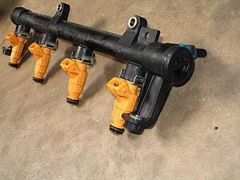
MANUAL DE MECANICA Y ELECTRICIDAD DE MOTOS
INYECCIÓN ELECTRÓNICA
Es una forma de inyección de combustible, tanto para motores de gasolina, en los cuales lleva ya varias décadas implantadas, como para motores diésel, cuya introducción es relativamente más reciente.
inyectores de inyección de gasolina, con su rampa de alimentación
Se puede subdividir en varios tipos (monopunto, multipunto, secuencial, simultánea) pero básicamente todas se basan en la ayuda de la electrónica para dosificar la inyección del carburante y reducir la emisión de agentes contaminantes a la atmósfera y a la vez optimizar el consumo.
Este sistema ha reemplazado al carburador en los motores de gasolina. Su introducción se debió a un aumento en las exigencias de los organismos de control del medio ambiente para disminuir las emisiones de los motores.
En los motores diésel ha sustituido a la bomba inyectora, con inyectores mecánicos, por una bomba de alta presión con inyectores electrohidráulicos.
Su importancia radica en su mejor capacidad respecto al carburador para dosificar el combustible y dosificar la mezcla aire / combustible, es decir el factor lambda de tal modo que quede muy próxima a la estequiométrica (14,7:1 para la gasolina), es decir factor lambda próximo a 1 lo que garantiza una muy buena combustión con reducción de los porcentajes de gases tóxicos a la atmósfera. La relación estequiométrica es la proporción exacta de aire y combustible que garantiza una combustión completa de todo el combustible. En este caso el factor lambda es igual a 1
Fundamento

Slide 37
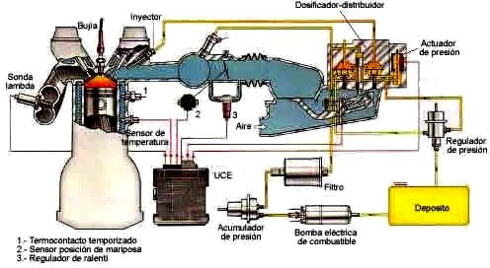
MANUAL DE MECANICA Y ELECTRICIDAD DE MOTOS
La función de la inyección en los motores de gasolina es:
Medir el aire del medio ambiente que es aspirado por el motor, controlado por el conductor mediante la válvula de mariposa, en función de la carga motor necesaria en cada caso, con objeto de adaptar el caudal de combustible a esta medición y conforme al régimen de funcionamiento del motor,
dosificar mediante inyección la cantidad de combustible requerida por esta cantidad de aire, necesaria para que la combustión sea lo más completa posible, es decir guardando en la medida de lo posible la proporción estequiométrica, dentro de los límites del factor lambda.
Completar la función de la combustión junto con el Encendido del motor
•
•
En los motores diésel, regular la cantidad de gasoil inyectado en función de la carga motor (pedal acelerador), sincronizándolo con el régimen motor y el orden de encendido de los cilindros. En el caso del motor diésel la alimentación de aire no es controlada por el conductor, solo la de combustible.
Consta fundamentalmente de sensores, una unidad electrónica de control y actuadores o accionadores.
Funcionamiento en inyección gasolina
El funcionamiento se basa en la medición de ciertos parámetros de funcionamiento del motor, como son: el caudal de aire, régimen del motor (estos dos son los más básicos), y son los que determinan la carga motor, es decir la fuerza necesaria de la combustión para obtener un par motor, es decir una potencia determinada.
Por otra parte hay que suministrar el combustible a unos 2,5 - 3,5 bar a los inyectores, esto se logra con una bomba eléctrica situada a la salida del depósito o dentro del mismo.

Slide 38
MANUAL DE MECANICA Y ELECTRICIDAD DE MOTOS
Adicionalmente se toman en cuenta otros datos, como la temperatura del aire y del refrigerante, el estado de carga (sensor MAP) en los motores turboalimentados, posición de la mariposa y cantidad de oxígeno en los gases de escape (sensor EGO o Lambda), entre otros. Estas señales son procesadas por la unidad de control, dando como resultado señales que se transmiten a los actuadores (inyectores) que controlan la inyección de combustible y a otras partes del motor para obtener una combustión mejorada, teniendo siempre en cuenta las proporciones aire/combustible, es decir el factor lambda.
El sensor PAM o MAP (Presión Absoluta del Múltiple o Colector) indica la presión absoluta del múltiple de admisión y el sensor EGO (Exhaust Gas Oxigen) o "Sonda lambda" la cantidad de oxígeno presente en los gases de combustión.
Este sistema funciona bien si a régimen de funcionamiento constante se mantiene la relación aire / combustible, es decir el factor lambda cercana a la estequiométrica (factor lambda = 1). Esto se puede comprobar con un análisis de los gases de combustión, pero al igual que los sistemas a carburador, debe proveer un funcionamiento suave y sin interrupciones en los distintos regímenes de marcha.
Estos sistemas desde hace algún tiempo tienen incorporado un sistema de autocontrol o autodiagnóstico que avisa cuando algo anda mal, además existe la posibilidad de realizar un diagnóstico externo por medio de aparatos de diagnóstico electrónicos que se conectan a la unidad de control de inyección y revisan todos los parámetros, indicando aquellos valores que estén fuera de rango.
La detección de fallas, llamados "DTC" (Diagnostic Trouble Codes) debe realizarla personal especializado en estos sistemas y deben contar con herramientas electrónicas de diagnóstico también especiales para cada tipo de sistema de inyección.
La reparación de estos sistemas se limita al reemplazo de los componentes que han fallado, generalmente los que el diagnóstico electrónico da como defectuosos.
Los sistemas de inyección electrónicos no difieren de los demás, respecto a las normas de seguridad ya que manipula combustible o mezclas explosivas. Lo mismo para el cuidado del medio ambiente, se debe manipular con la precaución de no producir derrames de combustible.
Inyectores
Una de las piezas más importantes en el sistema de inyección de combustible es el inyector. Este es el encargado de hacer que el combustible sea introducido en el múltiple (colector) de admisión o dentro del cilindro según sea el caso. En los motores diésel que llevaban inyección mecánica por bomba inyectora en línea, la apertura del inyector era comandada por una leva y el cierre se hacía mediante un resorte, la carrera de inyección era regulada por una cremallera que se mueve según la posición del regulador de caudal, que depende del acelerador y del régimen del motor.
En la actualidad se ha reemplazado el sistema de leva - cremallera y se ha optado por un sistema electrónico para poder abrir más o menos tiempo y con más o menos presión el inyector y así regular la cantidad de combustible que ingresará en el cilindro.

Slide 39
MANUAL DE MECANICA Y ELECTRICIDAD DE MOTOS
En lugar de ellos se utiliza un solenoide que al hacerle pasar una determinada cantidad de corriente durante un tiempo controlado generará un campo magnético el cual moverá la aguja del inyector. Para regular la cantidad de corriente que se manda al solenoide distintos sensores toman parámetros que son procesados en una central computarizada y ésta es la que calcula la cantidad de corriente eléctrica enviada para poder mantener una relación estequiométrica entre el aire/combustible (aproximada de 14,7 a 1 en motores de gasolina).
En los motores diésel no hay proporción estequiométrica, siempre se trabaja con exceso de aire (entre 20 a 1 y 50 a 1) ya que no hay mariposa y la potencia se regula regulando el caudal, de modo proporcional al pedal acelerador y al régimen.
Los parámetros más importantes que se toman para el motor de gasolina son:
RPM del motor (para sincronizar con el funcionamiento de los 4 tiempos y el orden de los cilindros)
Cantidad de aire que entra al motor (para ajustar la gasolina proporcionalmente a la mezcla estequiométrica)
•
•
Parámetros secundarios :
Posición del acelerador, (Para ajustar posiciones de ralentí y plena carga, en que la mezcla es un poco más rica que a estequiométrica, por ej. 13 a 1. Además de esto, para enriquecer temporalmente la mezcla si la aceleración es "nerviosa" por parte del conductor, y para cortar la inyección si el vehículo está rodando, teniendo el conductor el pie levantado, por ejemplo cuesta abajo. Con esto se consigue un ahorro significativo de combustible );
Temperatura del líquido refrigerante (para arranque en frío)
Composición de los gases de escape mediante la sonda Lambda, entre otros.
•
•
•
De esta forma se producen los siguientes beneficios:
Regular la cantidad de combustible que ingresa al cilindro de forma más precisa,
Mantener una relación estequiométrica entre el combustible/aire, no importa si varían factores externos como por ejemplo temperatura del aire o composición del mismo estando a por ejemplo 1500 metros sobre el nivel del mar o en el llano,
Mayor ahorro de combustible, Menor contaminación ambiental,
Motores con mayor momento par y por tanto potencia, por lo tanto mejores prestaciones, entre otras.
•
•
•
•
•
PREGUNTAS Y RESPUESTAS EN SISTEMAS DE INYECCION ELECTRONICA
Es inevitable llegar a la conclusión de que son altamente fiables y que requieren un mínimo servicio con respecto a un motor convencional con carburador, distribuidor, encendido con control mecánico, etc.

Slide 40
MANUAL DE MECANICA Y ELECTRICIDAD DE MOTOS
1¿Cuáles son las ventajas prácticas de un sistema de inyección de combustible con control electrónico contra los carburadores?
El carburador es una de las piezas más ingeniosas e interesantes que se desarrollaron para aportarle un combustible al aire que consume el motor. Funciona con principios físicos relacionados con las diferencias de presión que crea una corriente de aire al pasar por un tubo vénturi y con base en conductos de tamaños precalibrados para regular la cantidad de combustible que se va agregando al aire, dependiendo de las revoluciones del motor. El sistema de inyección agrega esa cantidad de combustible a través de boquillas que controlan su flujo a alta presión mediante señales que envían una bomba calibrada o un computador que analiza las diferentes necesidades y variables del motor.
2¿Existen una inyección electrónica y una mecánica y en qué se diferencian?
En realidad la inyección electrónica no existe. Todos los sistemas de inyección son mecánicos y se basan en una bomba que presuriza el combustible, que bien puede ser accionada por correas o piñones o por electricidad. Enseguida, el combustible viaja por una línea con la presión regulada también mecánicamente y llega a los inyectores que abren y cierran mecánicamente por la acción de electroimanes o bien por levas que los actúan en el momento y cantidad correctos o por una bomba central mecánica de reparto. Lo que se puede controlar electrónicamente es el tiempo y la cantidad de apertura de las agujas de los inyectores ya que a esos electroimanes y bobinas se les hace llegar una señal calculada por el computador. La parte electrónica de la inyección es en realidad el control y no el funcionamiento de la llegada del combustible a presión. La enorme mayoría de motores Diesel de los vehículos de transporte y trabajo tienen inyección de combustible mecánica y la de los automóviles modernos suele ser electrónica.
3¿Cuáles son los elementos de un sistema de inyección electrónica que se deben atender preventivamente?
Los componentes electrónicos suelen ser exentos de servicio. Son como un bombillo: prenden o no. Los afectan la corrosión y mugre en los conectores que se deberían hacer limpiar por un experto una vez al año aplicando un producto especial para elementos electrónicos. Nunca desconecte estas "pachas" con el motor en marcha y averigüe antes de intervenir si lo va hacer en su casa porque muchos computadores detectan que se ha desconectado un harnés y de inmediato generan una señal de falla que se debe "resetear" con el scáner. En casos extremos, algunos pueden cancelar el encendido del motor hasta tanto no se le diga al computador de la moto que esa intervención fue programada y aceptada.
4¿Entonces cuáles son las partes mecánicas de la inyección que merecen servicio regular?

Slide 41
MANUAL DE MECANICA Y ELECTRICIDAD DE MOTOS
Esas partes son la bomba de gasolina que suele ir dentro del tanque y que no necesita mantenimiento, salvo en casos en que haya ingresado mucha mugre o agua al tanque y se sepa que existe ese problema. El siguiente componente es el filtro, que es una unidad sellada y especial que trabaja a alta presión. Este se suele ir tapando con el uso y comienza a pedir un mayor esfuerzo a la bomba hasta que la puede bloquear. El filtro es muy "tupido" y detiene el 99% de las partículas de mugre que viajan en la gasolina. No lo sople ni trate de destapar con aire comprimido sino cámbielo por uno de marca conocida de la misma capacidad. No haga injertos de mangueras y racores y si debe modificar los acoples de las líneas, recuerde que la gasolina camina a alta presión por ahí y cualquier fuga puede causar fácilmente un incendio.
5¿La limpieza de inyectores no es necesaria si el filtro se cambia regularmente?
La limpieza de inyectores se suele hacer cuando hay mucho kilometraje acumulado o por una falla ocasional y notoria. En los inyectores hay una malla de muy pequeñas celdas en las cuales quedan atrapadas las partículas que se han escapado al filtro principal que, se si ha atendido con regularidad, es muy poco lo que deja pasar. Lo que suele suceder a nivel de inyectores es que la aguja no sella bien o no abre la "nube" de combustible simétricamente o se restringe y baja su caudal. Si quisiera ser estricto, pida una limpieza con la máquina correcta que usualmente es de ultrasonido cada vez que cambie el filtro, aunque puede estirar los periodos si no observa problemas en el sistema. Esa misma máquina mide el flujo de los inyectores y es posible equilibrarlos para que el motor reciba la mezcla perfecta e igual en cada cilindro si es multipunto.
6¿Los inyectores son desechables?
Si tienen un daño en el sistema electromecánico, hay que cambiarlos porque son una unidad sellada. Los demás desperfectos se suelen corregir en la operación profesional de limpieza. Algunos filtros o mallas se pueden cambiar y también los anillos u "o rings" que sellan el inyector contra el alojamiento.
7¿Cómo se diagnostica si el sistema de la bomba está funcionando en caso de una falla?
El famoso cuento del mecánico de "no le llega gasolina, es la bomba dañada" aplica, pero es fácil detectarlo y diagnosticarlo en la inyección con las debidas herramientas. Como la gasolina llega hasta la línea o flauta de inyectores a alta presión, con sólo desconectar esa manguera o tubo y abrir el switch se sabe si hay presión de gasolina.
Obviamente, lo correcto no es ver si hay chorro sino medir la presión de la bomba porque si ésta es baja los inyectores no disparan la cantidad suficiente de gasolina. No es una operación de andén sino de taller, con equipo y herramientas. En una moto con carburador y bomba mecánica, mientras el motor no enciende no se sabe si la bomba está funcionando pero en los de inyección, como es un sistema eléctrico aparte, se puede comprobar aisladamente.

Slide 42
MANUAL DE MECANICA Y ELECTRICIDAD DE MOTOS
8¿Esa bomba de gasolina de las inyecciones cómo se activa?
Va conectada dentro del sistema eléctrico de la moto y se activa cuando el switch queda abierto. Tenga en cuenta que la mayoría de los sistemas de inyección apagan la bomba cuando esta trabaja en vacío.
Cuando se abre el switch pero no se enciende el motor, a los pocos segundos la bomba se para. No le crea a su mecánico que es una falla porque eso es propio del sistema. Para saber si la bomba camina al abrir el switch, es fácil oírla funcionar si es externa o si va dentro del tanque es también normal percibir el zumbido de su trabajo acercando el oído al sitio donde está el medidor de gasolina en el tanque.
9¿Es cierto que si se acaba la gasolina, se dañan las bombas de las motos de inyección?
No es estrictamente el orden de los factores, aunque el producto sí puede ser ése. La misma gasolina refrigera la bomba y si esta trabaja en vacío, es decir, se queda sin líquido en el tanque, se recalienta y se quema. Obviamente, en un sistema de inyección, la falta de gasolina implica la apagada casi inmediata del motor y no existe el juego de bombear con el acelerador para usar los restos de combustible que pueden quedar en el carburador. En un orden lógico de cosas, si se acaba la gasolina, se para el motor y la bomba sobrevive esos instantes en vacío. Pero hay bombas muy críticas que se queman más fácilmente por lo cual la recomendación fundamental es que nunca en una moto con sistema de inyección se deje desocupar el tanque.
10¿Qué es una inyección multipunto y, en definitiva, cada cuánto y qué debo hacer para sincronizar mi moto de inyección?
Monopunto es el sistema en el cual un solo inyector atiende todos los cilindros de un motor y multipunto cuando hay un inyector por cilindro.

Slide 43
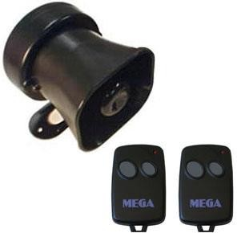
MANUAL DE MECANICA Y ELECTRICIDAD DE MOTOS
ALARMAS
Primera alarma de auto
En la revista Popular Mechanic se publicó un artículo el día 20 de Junio del 1920 que un inventor del estado de Nebraska creo el primer sistema de alarma de auto y el diseño era un interruptor de llave (switch) una caja de acero con un embobinado y una sirena. Este sistema estaba puesto en uno de los ejes y al dar vueltas activa el campo magnético generaba voltaje y sonaba la sirena, claro esto simple y cuando su dueño la activara con el interruptor de llaves, para refrescar la mente visualice un Toyota 1.8 en su guarda lodo del lado del chófer y al lado del foco de señal tenía una cerradura de llave eso era con lo que se activa el sistema.
Modernización de las alarmas
Para los años 70¨ y 80¨ las alarmas consistían en un dispositivo llamado para ese tiempo Self Containeda que era un dispositivo (alarma) que incluía varios features en una unidad:
Corta corriente
•
sensor de impacto
•
sirena
•
sensor de voltaje
•
beeper
Algunas de estas alarmas tenían la opción de una entrada adicional (input) para otro sensor o simplemente para conectar los pin switch de las puertas para cuando se abrieran se activara la alarma.
En el presente a este tipo de alarma se les llama D.I.Y (Do It Yourself) por ser de una instalación fácil. Alarmas y su diferente tecnología. Hay dos tipos de alarma las pasivas y las activas, Las pasivas no

Slide 44
MANUAL DE MECANICA Y ELECTRICIDAD DE MOTOS
utilizan beeper y se activan una vez el auto este apagado y las puertas cerradas mucho de estos sistema la ultima puerta en ser cerrada debe ser la del chófer. Ej. Toyota tiene este tipo de sistema de alarma pasiva y para que se active la última puerta en ser cerrada tiene que ser la del chófer.
Si el sistema (alarma pasiva) es aftermarket se activa al cerrar la última puerta.
Las Activas utilizan un beeper o control remoto estos tienen de 2, 3, 4 botones como mínimo y función es activar la alarma cuando el cliente lo desee con el toque de un botón.
Pasos para la instalación de una alarma:
El primer paso para instalar una alarma es determinar donde la vamos a ubicar, es recomendable ubicarla en la parte inferior del volante, puesto que la mayoría de los cables a los que debemos conectarnos se encuentran alrededor de este lugar, al final de la instalación la alarma debe quedar escondida de tal manera que sea muy difícil de encontrarla para un intruso. El siguiente paso para la instalación de la alarma es obtener la hoja técnica de la moto, esta hoja nos indica la polaridad, ubicación y color de los cables que debemos encontrar, para luego conectarlos a la alarma, esta información se la encuentra de manera gratuita en muchas páginas web.
Los cables o equipos que debemos conectar con la alarma son básicamente los siguientes:
Cable de Ignición
Cable de Poder Tierra
Luces de parqueo Disparadores de puertas Seguro de puertas
Valet Switch LED
Sensor de vibración
Antena
Sirena

Slide 45
MANUAL DE MECANICA Y ELECTRICIDAD DE MOTOS
La mayoría de las alarmas tienen un cable con polaridad (+) para esta función. La sirena por otro lado tiene dos cables que deben ser conectados, uno a tierra (generalmente de color negro) y el otro que debe ser conectado al cable de la alarma previsto para esta función.
La sirena debe ser ubicada dentro del compartimiento del motor alejado de las partes que producen calor y debe quedar un poco escondida y asegurada con tornillos auto-atornillados (selftapers).
Debemos de correr un cable que pase desde la cabina hasta el compartimiento del motor para acoplar la sirena con la alarma. El lugar perfecto para introducirlo es a través de los cauchos que protegen ciertos cables propios del carro como son el freno o acelerador o en muchos casos el carro tiene cauchos adicionales que podemos usar. Estos cauchos los podemos penetrar fácilmente con un destornillado de estrella.
Si por alguna razón no podemos usar estos cauchos debemos de taladrar la lata que separa la cabina del compartimiento del motor pero debemos tener mucha precaución!!! De no dañar partes del carro localizadas en la parte trasera de donde estamos taladrando. Antes de introducir el cable por el hueco taladrado debemos de usar algunos tipos de protector de plástico o caucho (grommets) para prevenir que el cable se pele al tocar la superficie metálica del hueco.
Sensor de Vibración
Debemos asegurar este sensor cerca de la alarma y conectar su respectivo cable entre la alarma y el sensor. es de mencionar que este cable tiene conectores en sus puntas que se conecta directamente tanto a la alarma como a si mismo.

Slide 46
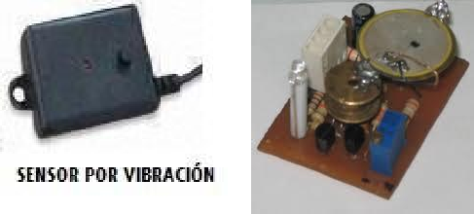
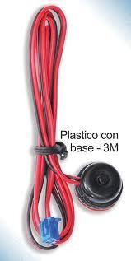
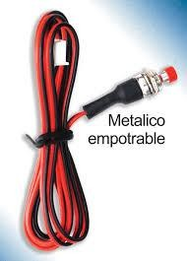
MANUAL DE MECANICA Y ELECTRICIDAD DE MOTOS
Antena
Algunas alarmas de corto alcance no tienen una antena pero algunas las de mayor alcance si tienen una antena que debe ser pegada y luego debemos conectar su respectivo cable entre la alarma y la antena. Es de mencionar que este cable tiene conectores en sus puntas que se conecta directamente tanto a la alarma como a si misma.
Valet Switch
Este switch se lo usa para programar la alarma, debemos escoger un lugar para montarlo que tiene que ser de fácil acceso para el conductor de la moto, no tiene que estar escondido pero sin embargo es mas recomendado esconderlo para garantizar un mayor índice de seguridad. Luego de colocado el switch direccione los cables hasta la alarma y conéctelo. E de mencionar que el cable tiene un conector al final que se conecta directamente con la alarma.
LED
LED es una pequeña luz que nos indica el estado de la alarma en todo momento y debe estar montada en un lugar con alta visibilidad. Una vez el LED es montado direccione los cables hasta la alarma y conéctelo. es de mencionar que el cable tiene un conector al final que se conecta directamente con la alarma.
Instalar el LED en un lugar que sea visible desde afuera es muy importante ya que en la noche la luz que emite es vista muy fácilmente lo que alejará a muchos malhechores.

Slide 47
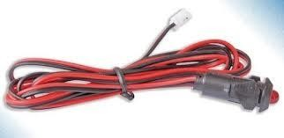
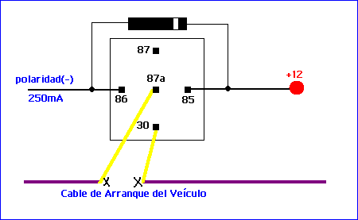
MANUAL DE MECANICA Y ELECTRICIDAD DE MOTOS
Una de las funciones principales de la alarma es la desconexión del cable del arranque de la moto mientras la alarma se encuentre armada, esto evita que el vehículo pueda ser encendido y por consiguiente robado. Esto se logra desconectando el cable de arranque por medio de un relay.
Las alarmas normalmente traen un cable con polaridad (-) para esta función, este cable se activa cuando la alarma se arma a través del control remoto y se desactiva cuando desarmamos la alarma por medio del control remoto
En la figura podemos observar como debemos de cortar el cable de arranque y luego conectar una de sus puntas al terminal 30(terminal común) del relay y la otra al terminal 87a (terminal normalmente cerrado) del relay.
Mientras la alarma se encuentre desarmada la bobina del relay estará des energizada por lo tanto la conexión entre los terminales 30 y 87a estará cerrada dejando habilitado el cable de arranque de la moto.
Luego cuando la alarma se arma llega una señal de polaridad (-) al terminal 86 energizando la bobina del relay y este a su vez abre la conexión entre el terminal 30 y 87a, deshabilitando el cable de arranque de la moto.
,
Las funciones básicas de una alarma pueden variar por el fabricante. Funciones básica:

Slide 48
MANUAL DE MECANICA Y ELECTRICIDAD DE MOTOS
Corta corriente
Cubre puertas, bonete , baúl Facheo de luces
Sirena multitono
Ya esta tecnología a evolucionado tanto que los beeper tienen un lcd, comunicación en dos vías y ya en el mercado hay alarmas que con una aplicación las puedes manejar desde tu celular. Esta tecnología a evolucionado y sequira evolucionando, hasta donde esperemos. Lo que si les digo a los instaladores la época del tester light ya se quedó atrás

